Slide 1
최영현 이종민 예이원 김동현 이동훈
Let’s go camping!
HEALING CAMP

Slide 2

목차
01
기획의도
02
유사사이트 분석
03
요구사항 분석
04
ER다이어그램
05
와이어프레임
06
역할분담 / 일정관리
07
스토리보드
08
개발환경
09
프로젝트 소감

Slide 3

1
기획 의도

Slide 4
1
기획의도
국내 캠핑시장 규모
캠핑을 취미로 가진 사람들이 더
쉽게 캠핑장을 찾고 캠핑 용품도
구매할 수 있도록 하는 사이트
2017
2조
2018
2조6000억
2019
3조689억
캠핑장 이용 리뷰 작성으로 받은 포인트를 상점에서 사용할 수 있는 포인트 제도
2020
5조8336억
2021
7조

Slide 5
2
유사 사이트 분석

Slide 6
2
유사 사이트 분석
캠핑장만 모여 있음
캠핑용품 따로 판매하지 않음
웹 버전이 따로 있음
캠핑장만 모여 있음
캠핑용품 구매 가능
웹 버전이 없어 웹에서도
모바일로 보임
고캠핑
캠핏
캠핑장만 모여있어 검색 및 예약이 가능하고,
캠핑용품 구매도 한 사이트 내에서 가능한
웹 , 모바일 버전이 있는 사이트 제작

Slide 7
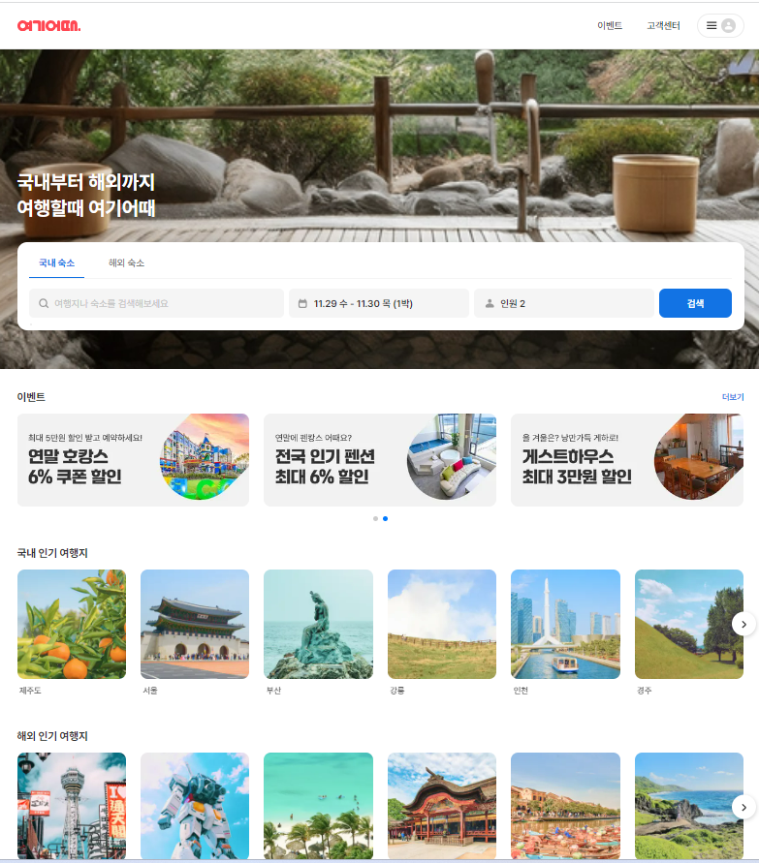
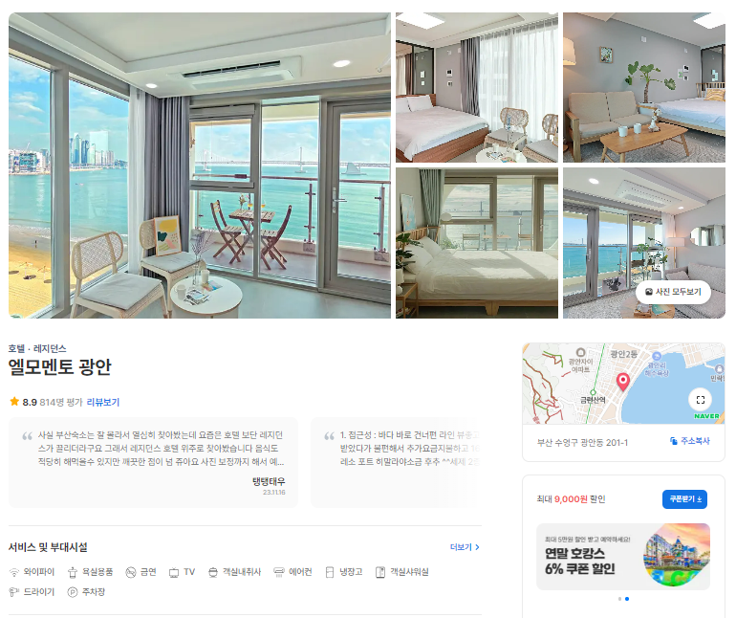
2
유사 사이트 분석
캠핑 - 벤치마킹
- 깔끔한 디자인
- 들어오자마자 검색 가능
- 간략한 추천 장소 소개
- 이미지 슬라이드로
장소 소개
- 지도 API로 위치 표시

Slide 8
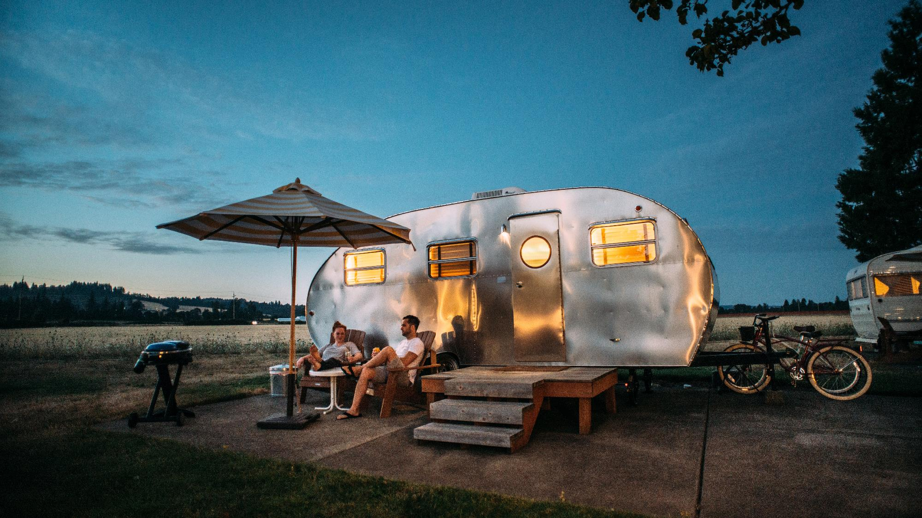
3
요구사항 분석

Slide 9
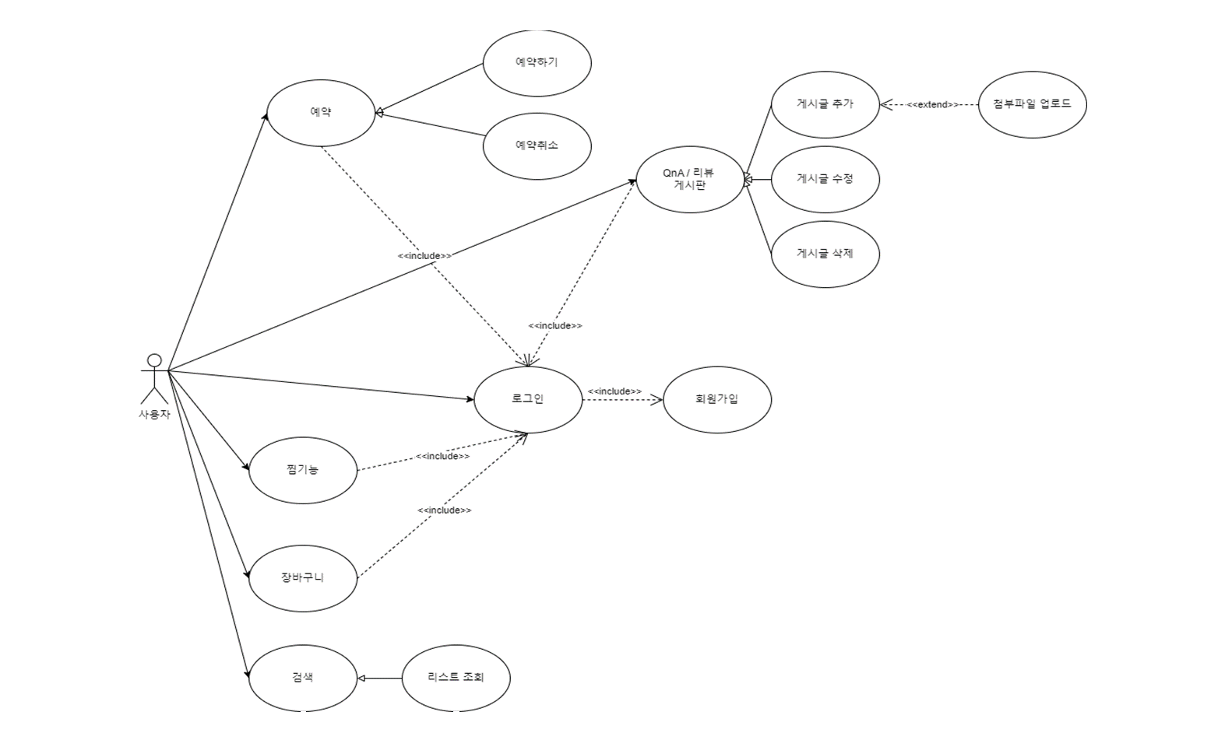
3
요구사항 분석
유스케이스 다이어그램

Slide 10
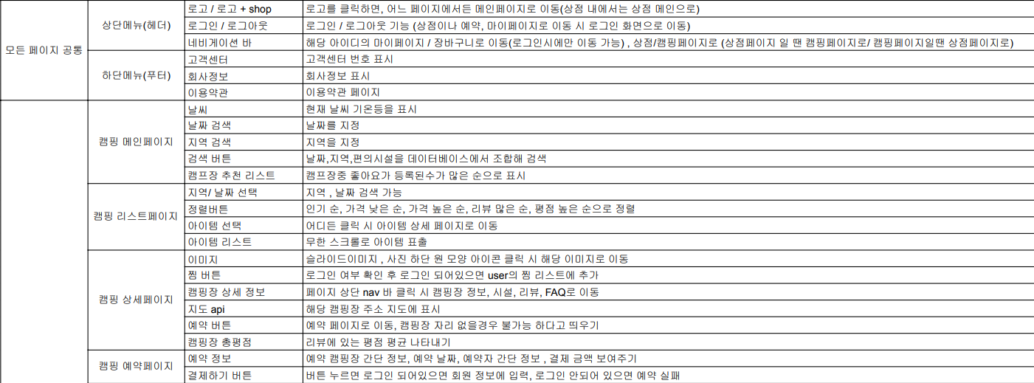
3
요구사항 분석
요구사항 명세서
– 공통, 캠핑페이지

Slide 11
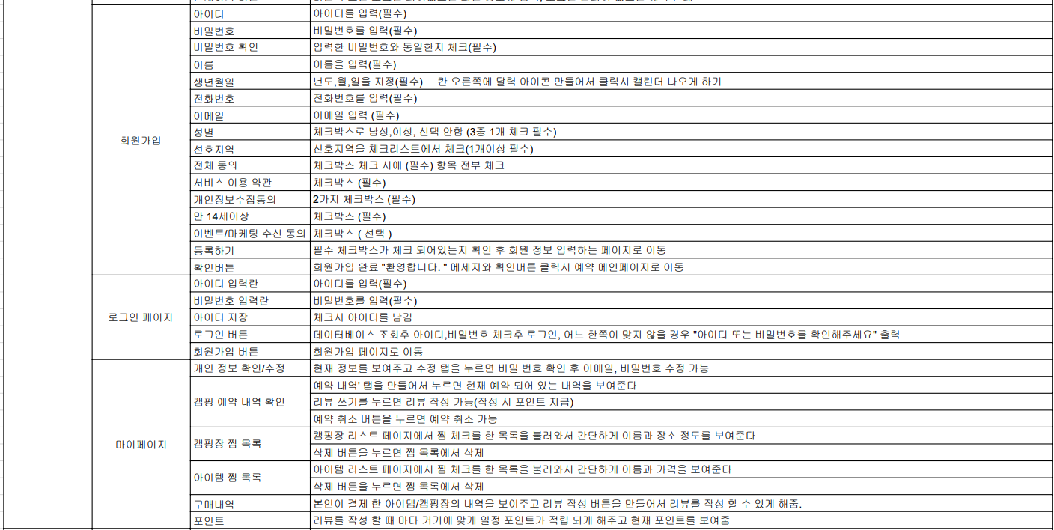
3
요구사항 분석
요구사항 명세서
- 로그인, 회원가입, 마이페이지

Slide 12
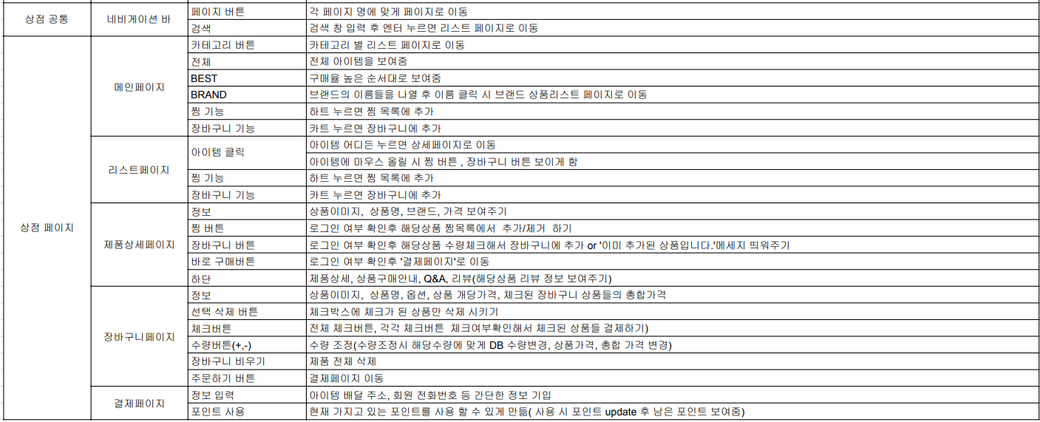
3
요구사항 분석
요구사항 명세서
- 상점 페이지

Slide 13
4
ER 다이어그램

Slide 14
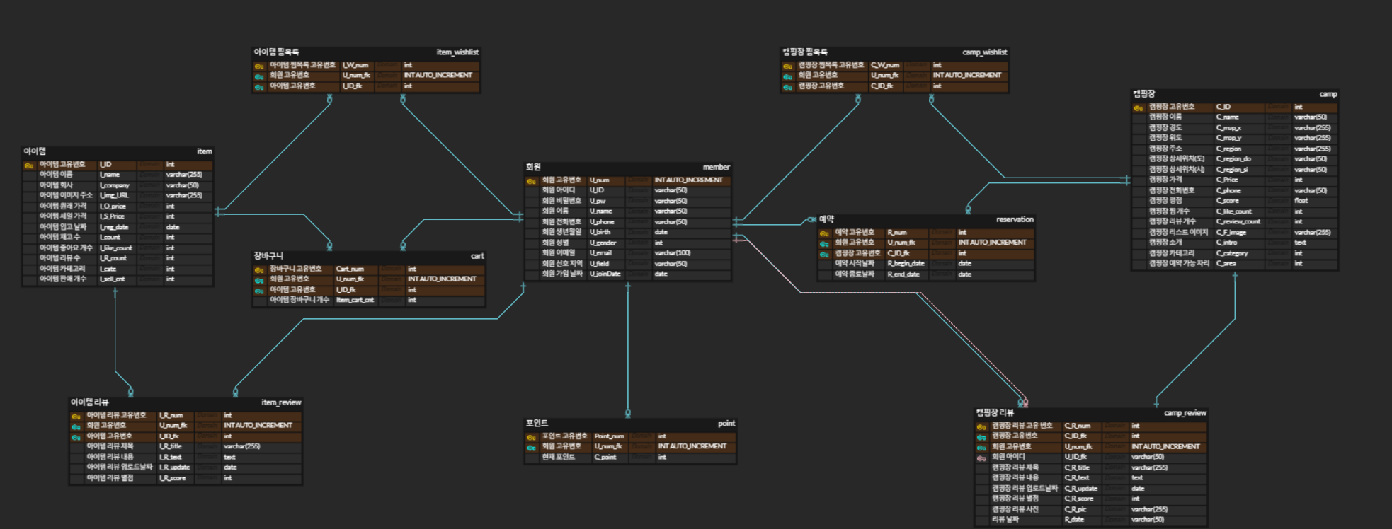
4
ER 다이어그램

Slide 15
5
와이어 프레임

Slide 16
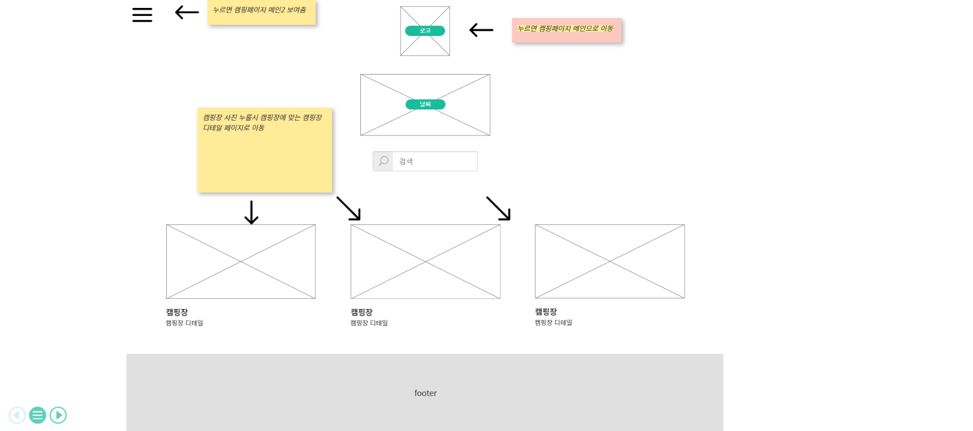
5
와이어프레임
메인
메인2 = 햄버거 메뉴판

Slide 17
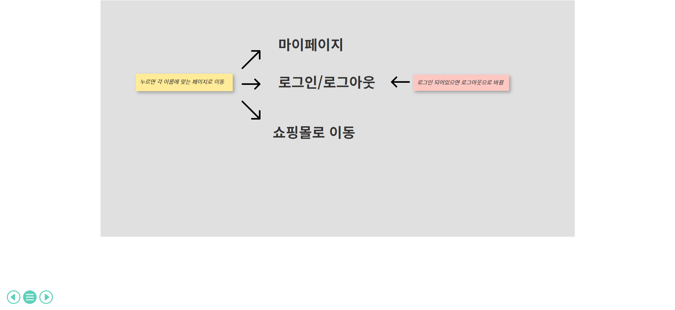
5
와이어프레임
메인 – 메뉴
메인2 = 햄버거 메뉴판

Slide 18
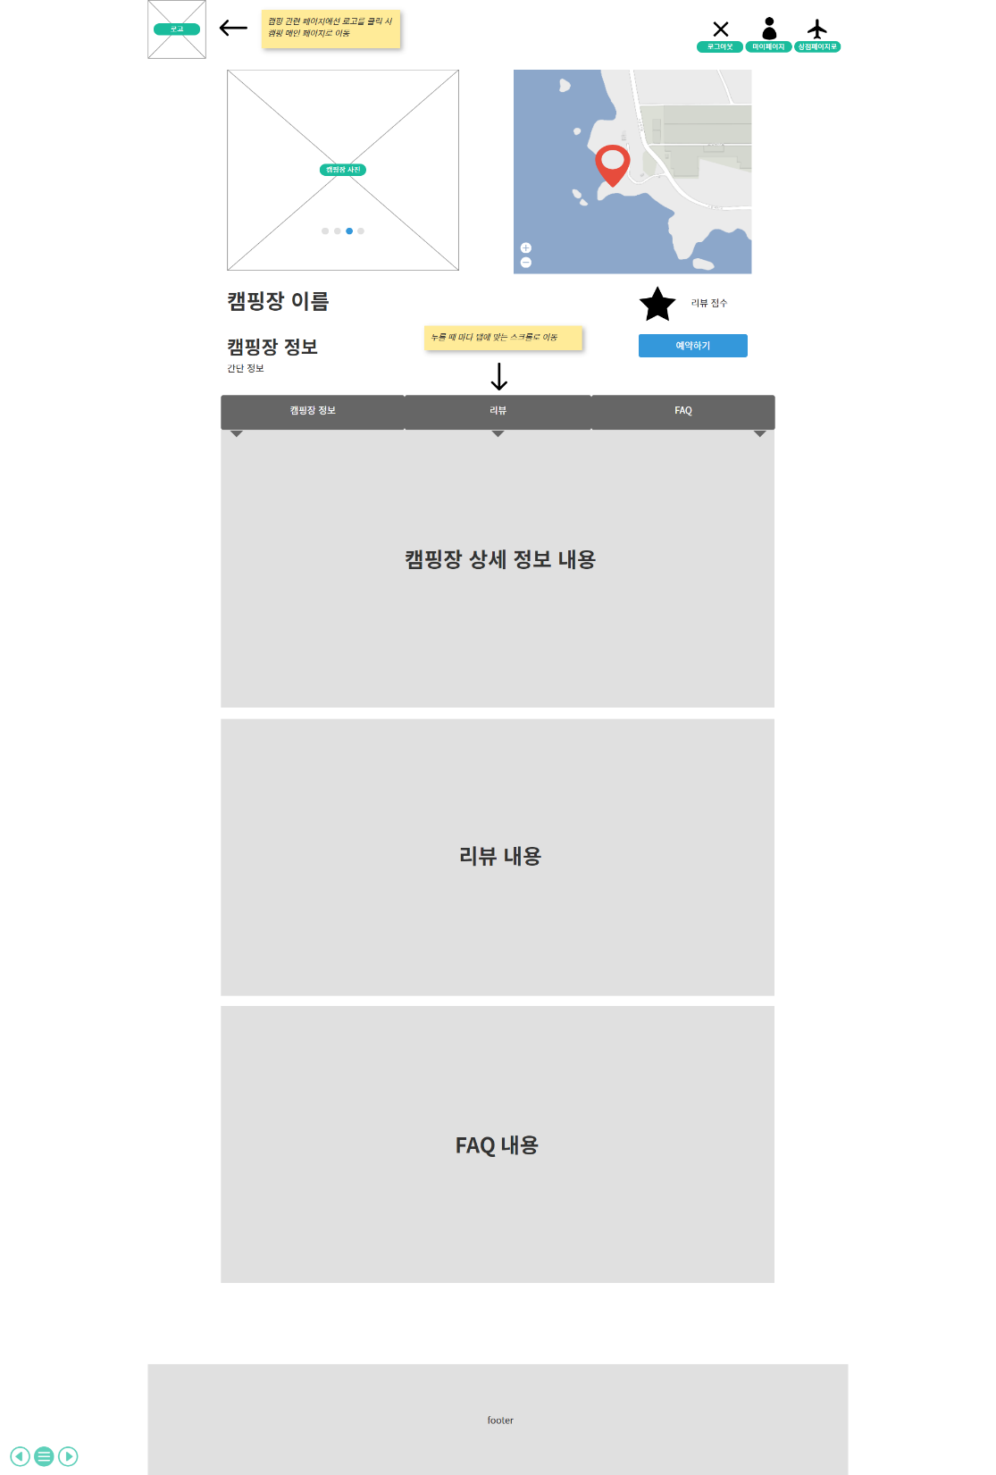
5
와이어프레임
캠핑 리스트 페이지

Slide 19
메인2 = 햄버거 메뉴판

Slide 20
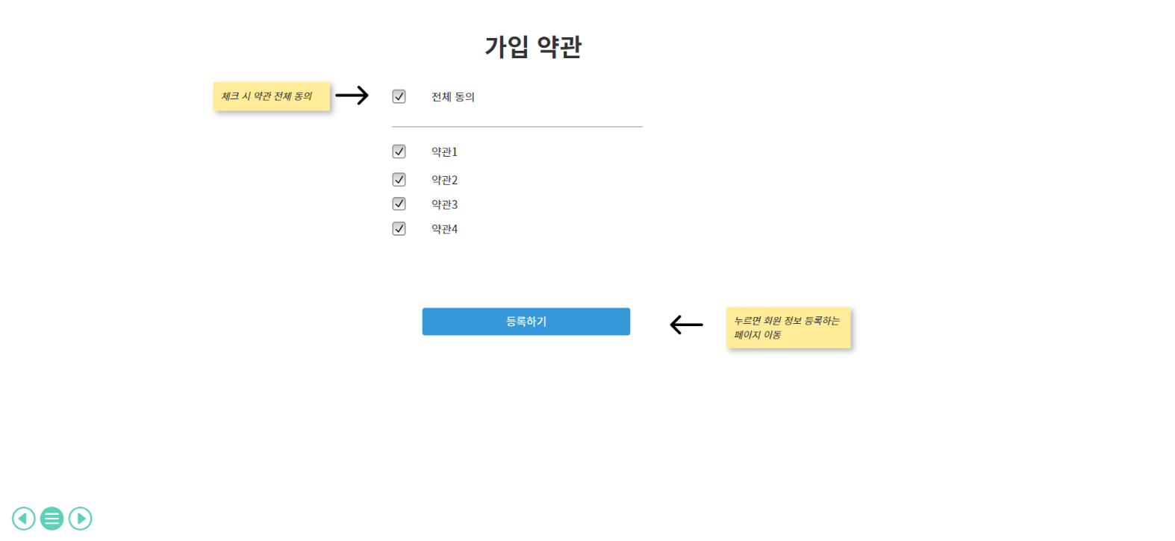
5
와이어프레임
회원가입 약관

Slide 21
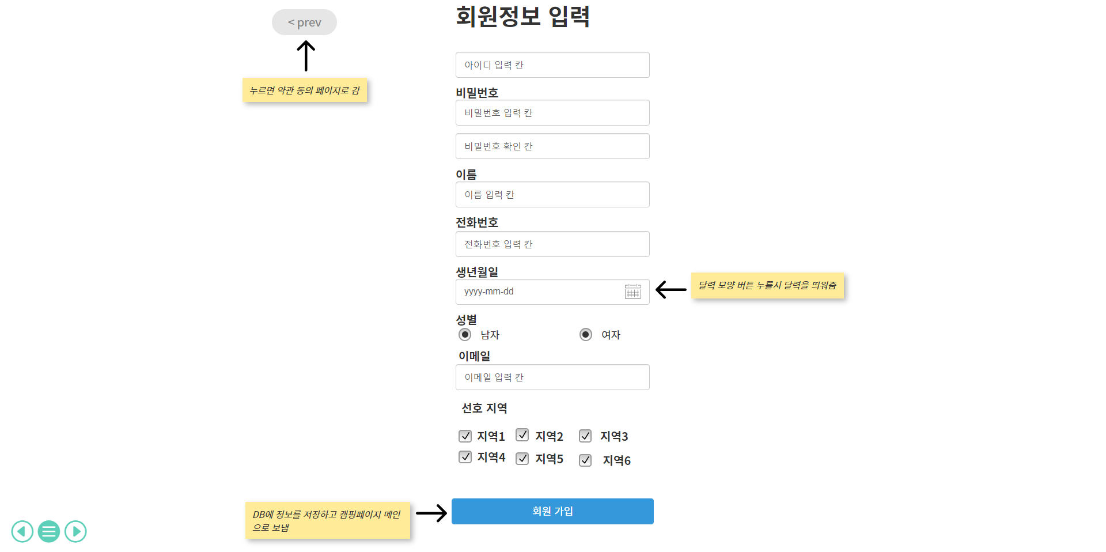
5
와이어프레임
회원가입

Slide 22
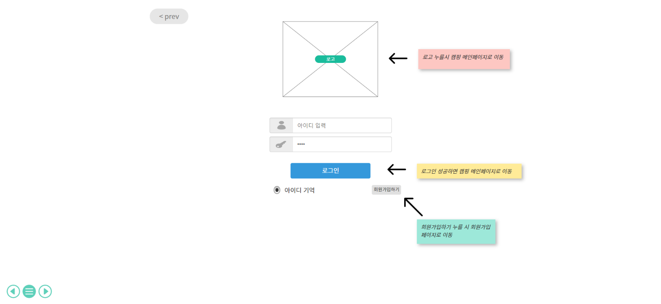
5
와이어프레임
로그인

Slide 23
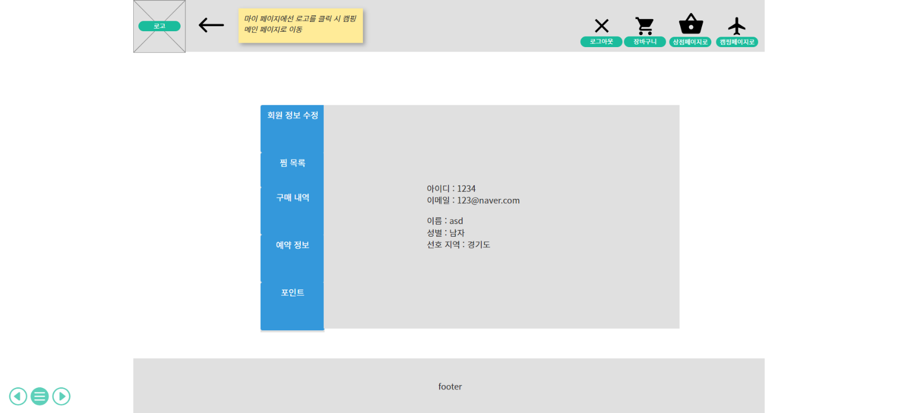
5
와이어프레임
마이페이지
– 회원정보 확인

Slide 24
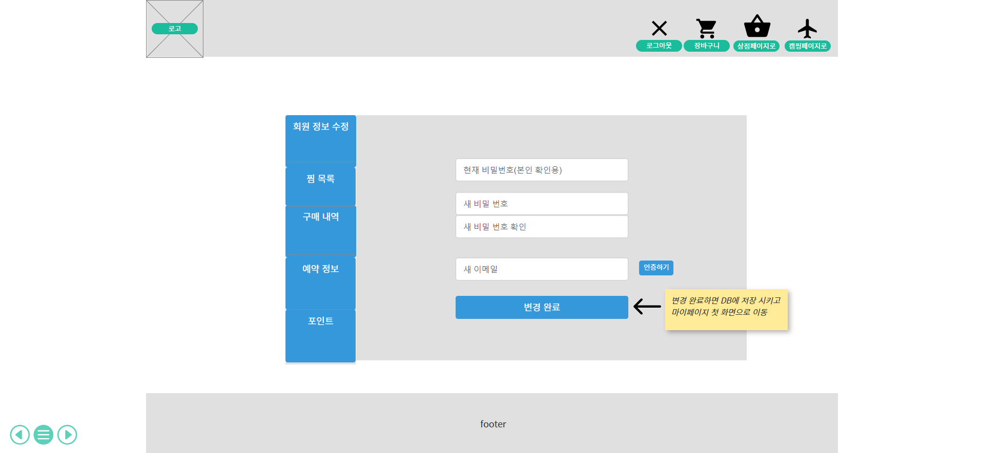
5
와이어프레임
마이페이지
– 회원정보 수정

Slide 25
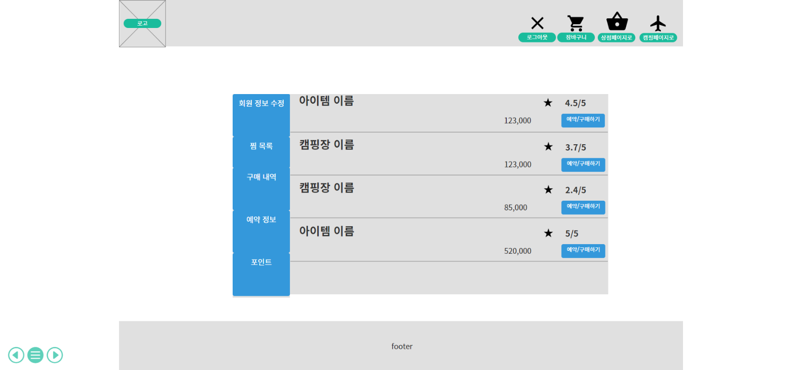
5
와이어프레임
마이페이지
– 찜목록

Slide 26
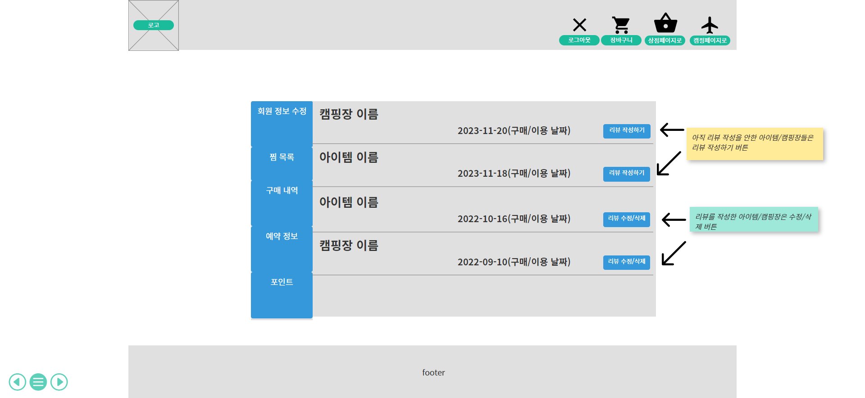
5
와이어프레임
마이페이지
– 구매 / 예약 내역

Slide 27
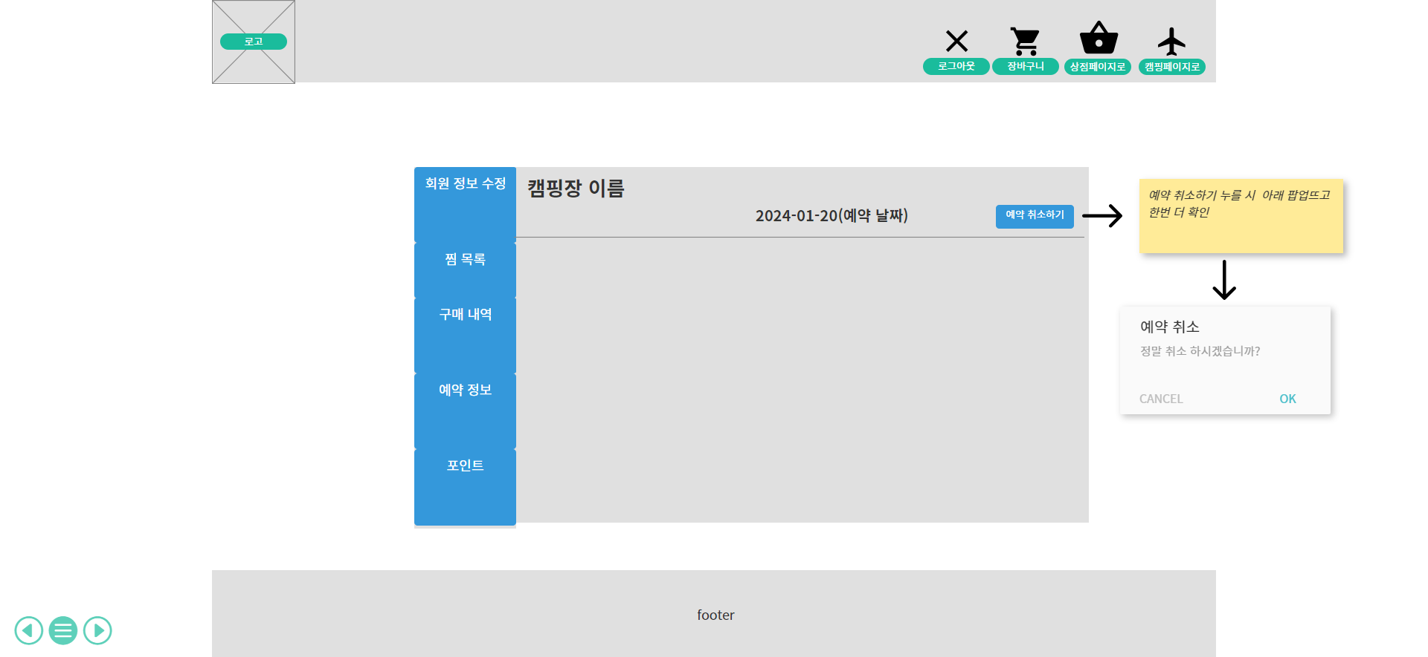
5
와이어프레임
마이페이지
– 예약확인 / 취소

Slide 28
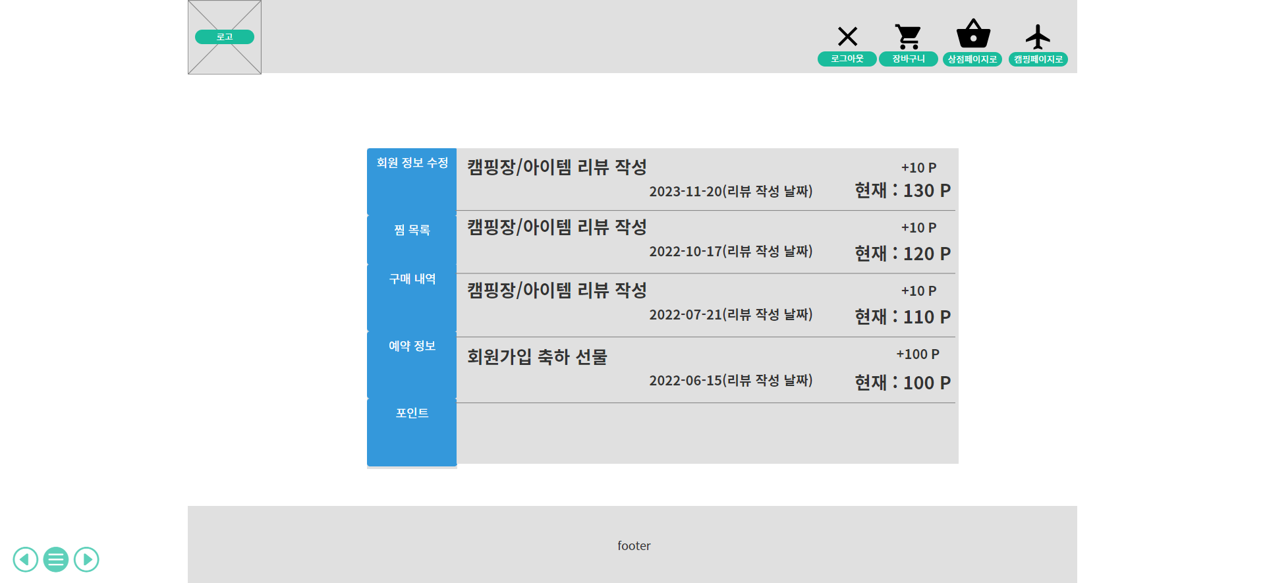
5
와이어프레임
마이페이지
- 리뷰 작성

Slide 29
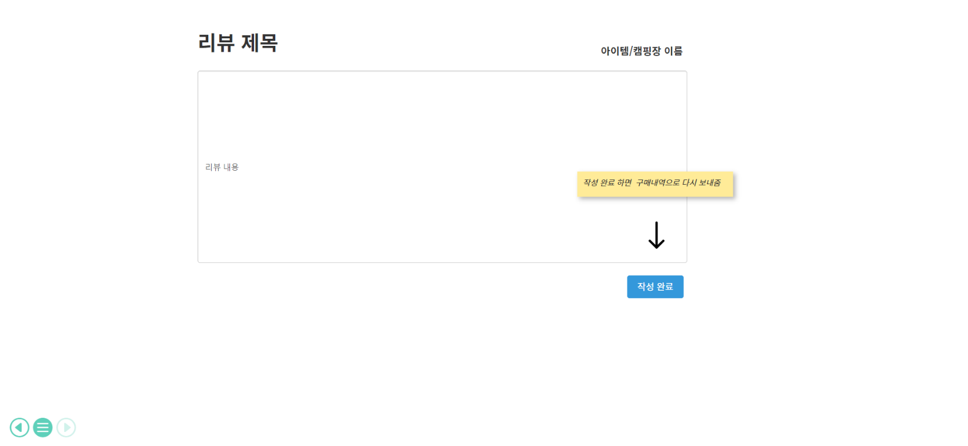
5
와이어프레임
마이페이지
- 리뷰 작성페이지

Slide 30
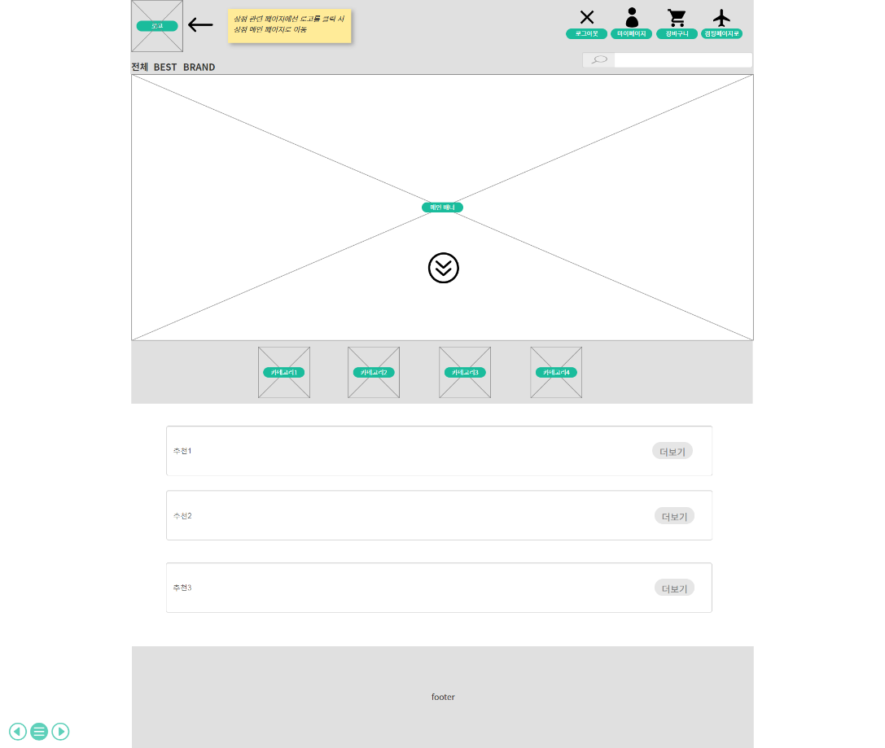
5
와이어프레임
상점 페이지

Slide 31
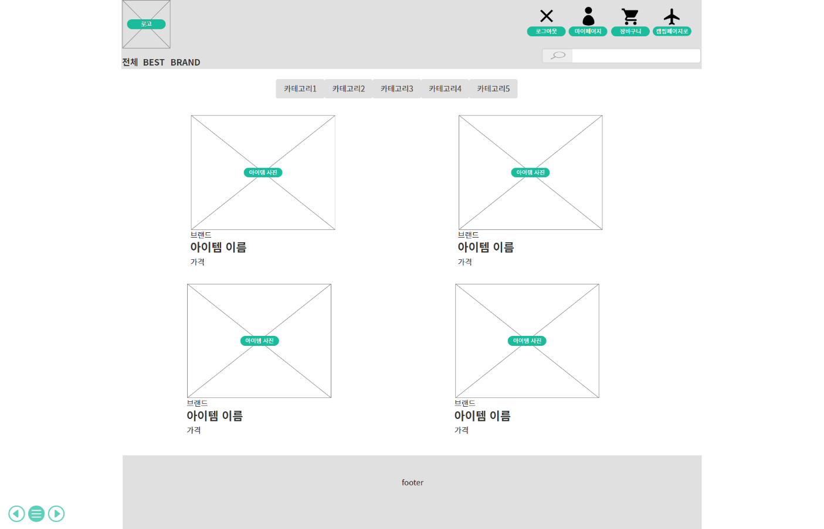
5
와이어프레임
상점 리스트 페이지

Slide 32
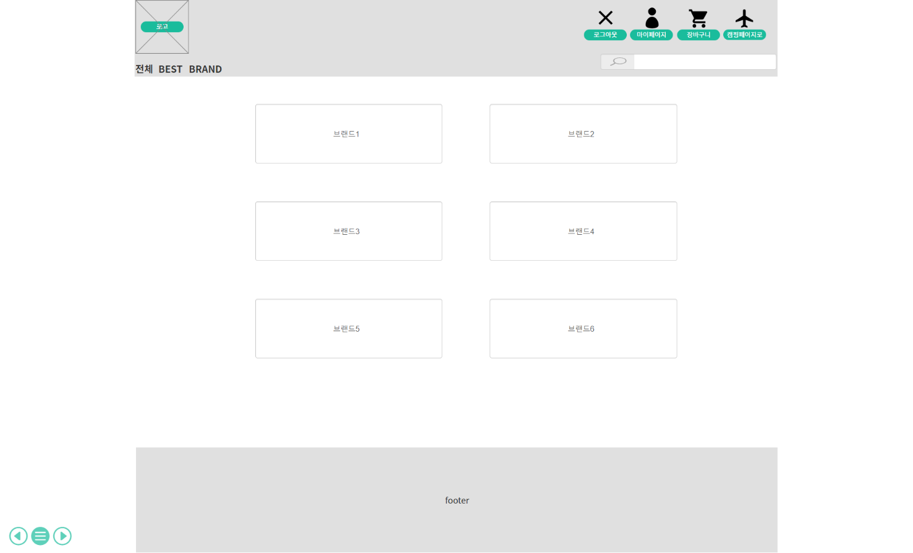
5
와이어프레임
상점 브랜드 페이지
브랜드를 누르면 해당
브랜드의 아이템만 리스트로 출력

Slide 33
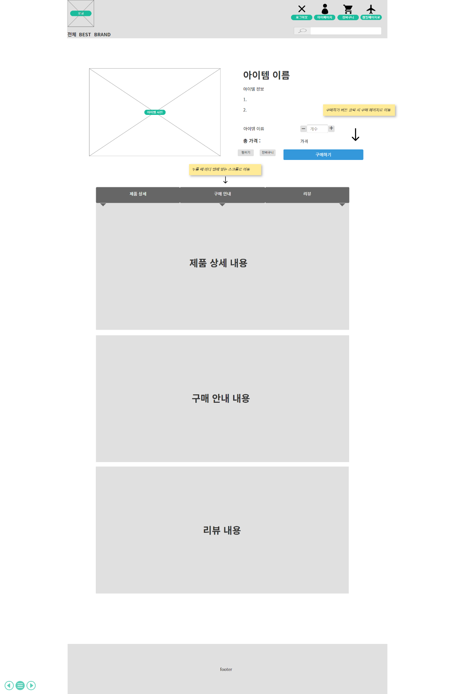
5
와이어프레임
상점 디테일 페이지

Slide 35
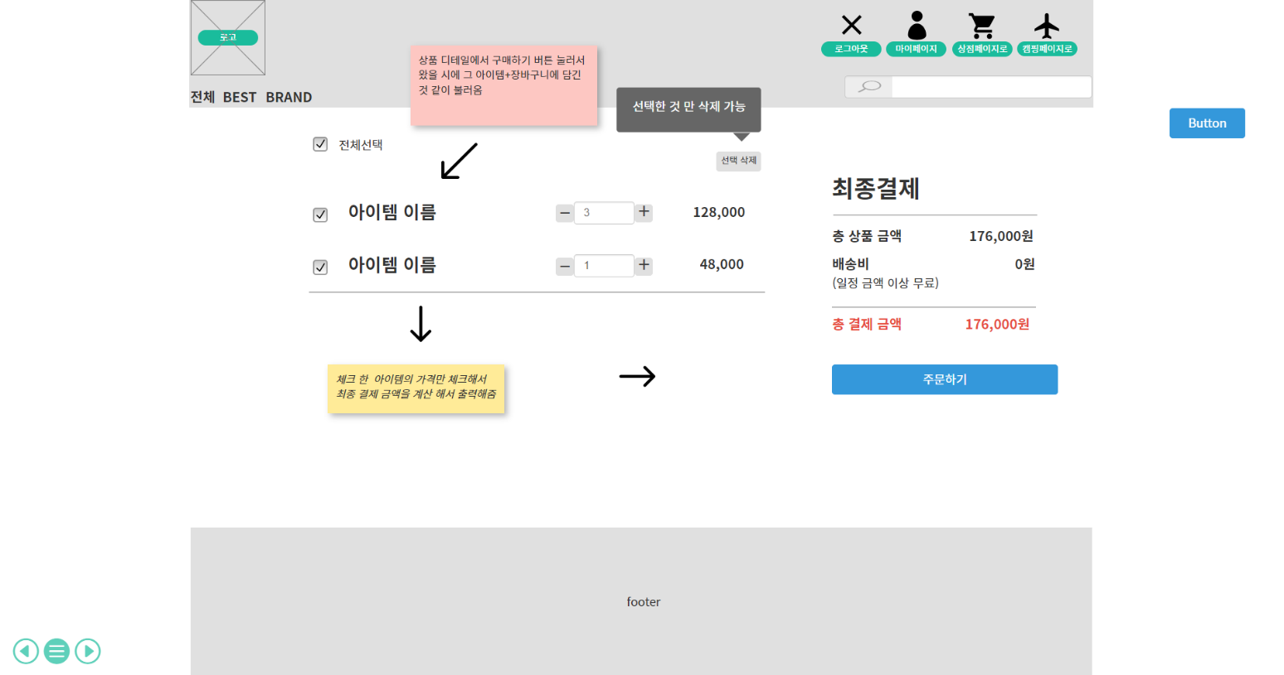
5
와이어프레임
장바구니

Slide 36

6
역할 분담 / 일정 관리

Slide 37
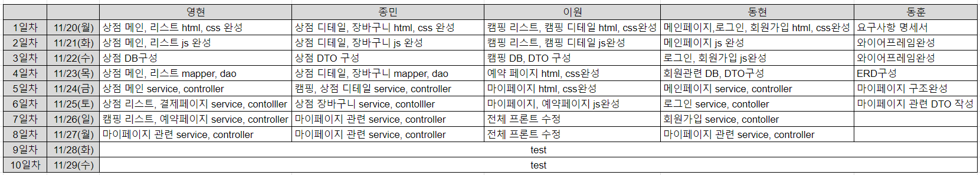
5
일정관리

Slide 38
6
역할분담
헤더&푸터
캠핑 리스트 페이지(기능구현)
캠핑 예약 페이지
(기능구현)
상점 메인 페이지
상점 DB 구성
상점 리스트 페이지
상점 결제 페이지
(기능구현)
마이페이지
-회원정보 확인 / 수정
마이페이지
-예약내역 확인 / 취소
최영현(팀장)
캠핑 디테일 페이지(기능구현)
상점 디테일 페이지
상점 장바구니
상점 결제 페이지
(프론트)
마이페이지
-아이템찜(기능구현)
마이페이지
-캠핑장찜(기능구현)
마이페이지
-리뷰작성, 확인, 수정, 삭제(기능구현)
이종민
캠핑 리스트 페이지(프론트)
캠핑 디테일 페이지(프론트)
캠핑 예약 페이지(프론트)
마이페이지(프론트)
캠핑DB구성
전체 프론트 총괄
예이원
메인페이지
(기능구현)
로그인(기능구현)
회원가입(기능구현)
마이페이지 -포인트(기능구현)
유저 DB구성
김동현
ERD구성
요구사항 명세서
와이어 프레임
이동훈

Slide 39
7
스토리보드

Slide 40
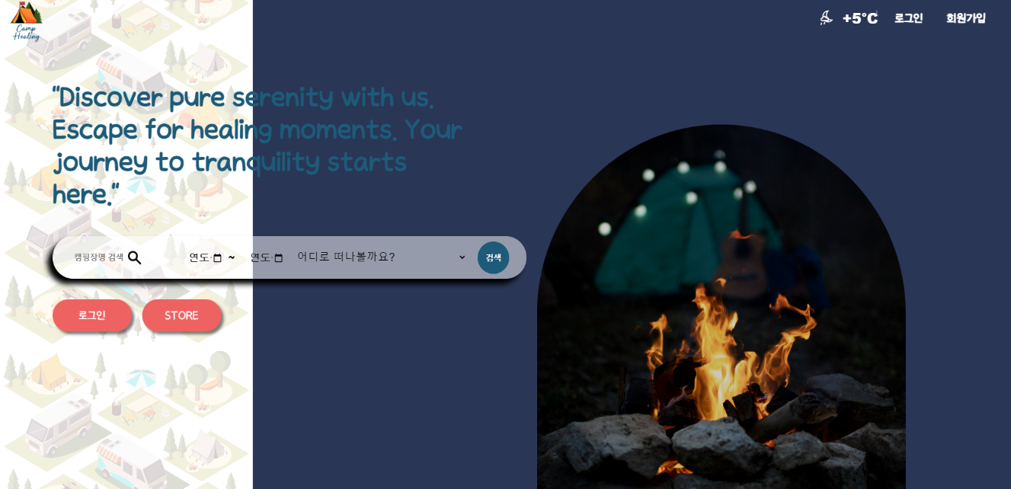
클릭 시 메인페이지로 이동
입력한 정보를 기반으로 검색 버튼 클릭 시 캠핑장 리스트 페이지로 이동한다.
아무 정보를 입력하지 않아도
데이터베이스에 존재하는
모든 캠핑장을 출력
3. 로그인 페이지로 이동한다.
로그인 시에는 텍스트가
로그아웃으로 변경되고
클릭 시 로그아웃된다.
캠핑 스토어페이지로 이동한다.
간단한 기온 표시,
로그인 페이지로 이동
로그인시 로그아웃으로 변경,
회원가입페이지로 이동 로그
인 시 마이페이지로 변경
7
스토리보드
메인 페이지 01
5
1
2
3
4

Slide 41
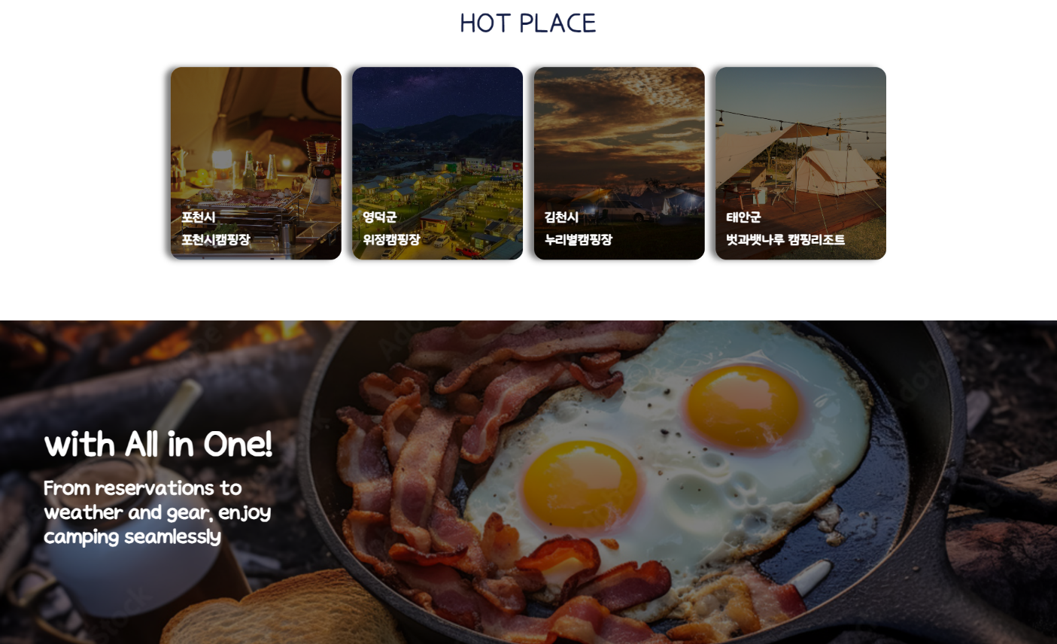
7
스토리보드
메인 페이지 02
1
‘좋아요’가 가장 많은 캠핑장부터 왼쪽부터 순서대로 4개를 표시해준다.
(캠핑장 이름,지역, 이미지)
2. 슬로건 배너
2

Slide 42
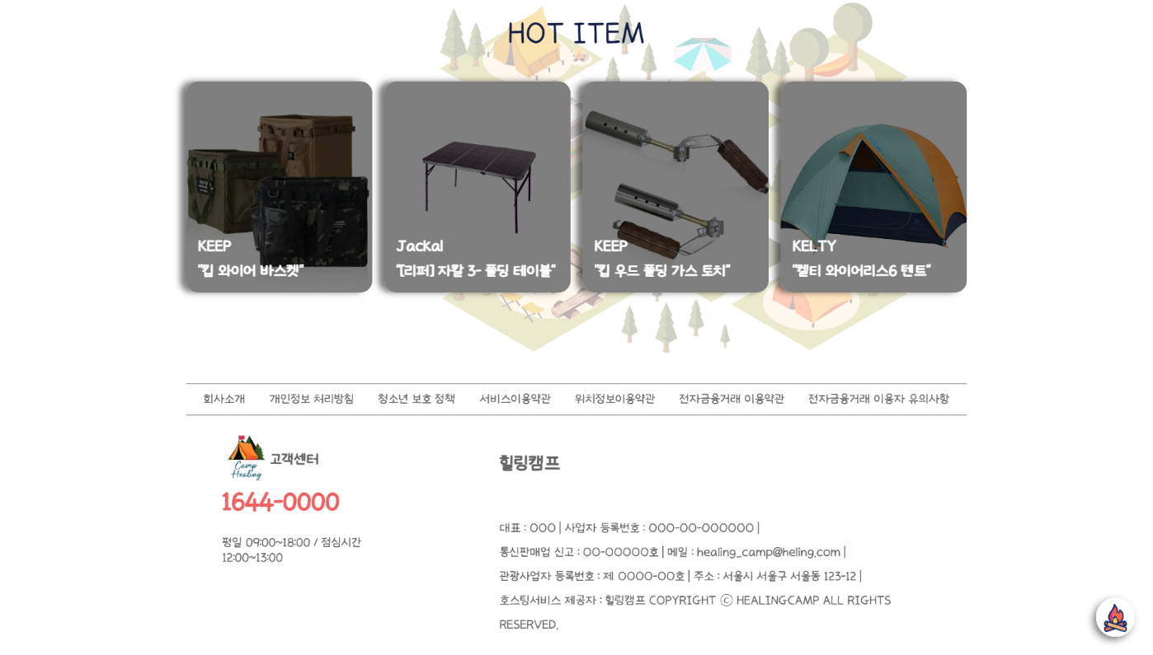
7
스토리보드
메인 페이지 03
1
좋아요가 가장 많은 캠핑상점페이지의 상품을 왼쪽부터 순서대로 4개를 표시해준다.
(상품 브랜드, 상품 이름,
이미지)
메뉴 탑으로 이동하는
스크롤 버튼
2

Slide 43

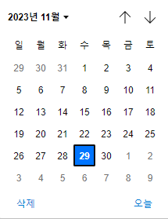
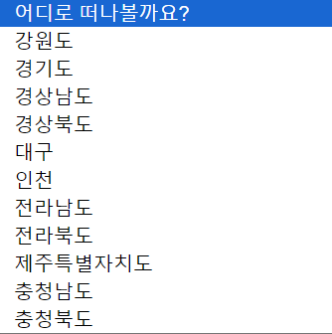
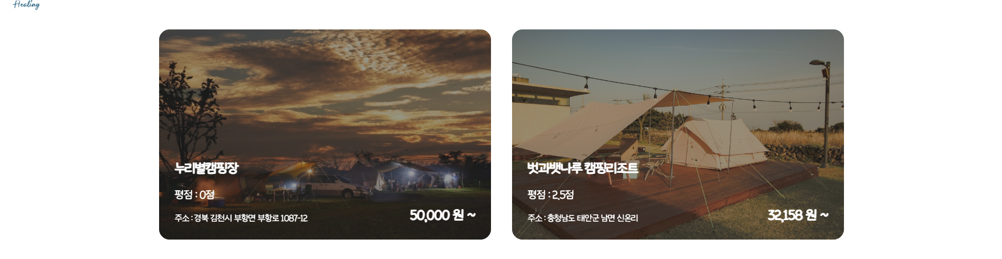

7
스토리보드
1. 캠핑 관련 페이지에서 로고
클릭 시 캠핑 메인 페이지로
이동
2. 클릭 시 해당 페이지로 이동
3. 캘린더를 누르면 달력을
보여줘서 날짜 선택을 쉽게
해준다.
4. '어디로 떠나볼까요'를 누르
면 전국 지역이 떠서 지역을
선택할 수 있다.
5. 캠핑장의 이름과 간단한 정보를 보여주고 이미지를 선택하면 캠핑장 디테일 페이지로 이동
6. 모닥불을 누르면 제일 top 스크롤로 이동
캠핑 리스트 페이지
1
2
3
4
5
6

Slide 44
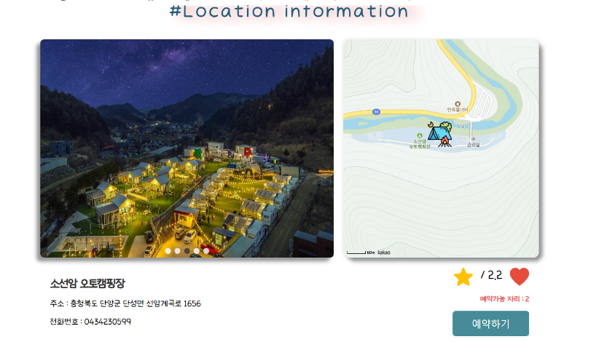
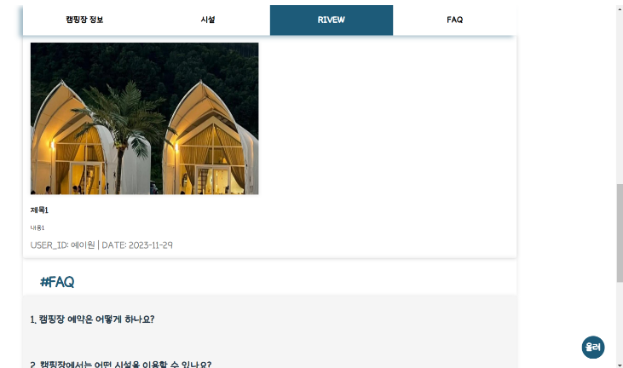
7
스토리보드
해당 캠핑장 정보표시
캠핑장 위치 지도api 정보
표시
해당상품 찜상태 표시,
추가/제거
예약하기 페이지로 이동
클릭시 해당 섹션으로 이동
해당 캠핑장 리뷰 보여주기
페이지 맨위로 이동
캠핑 디테일 페이지
2
1
3
4
5
6
7

Slide 45
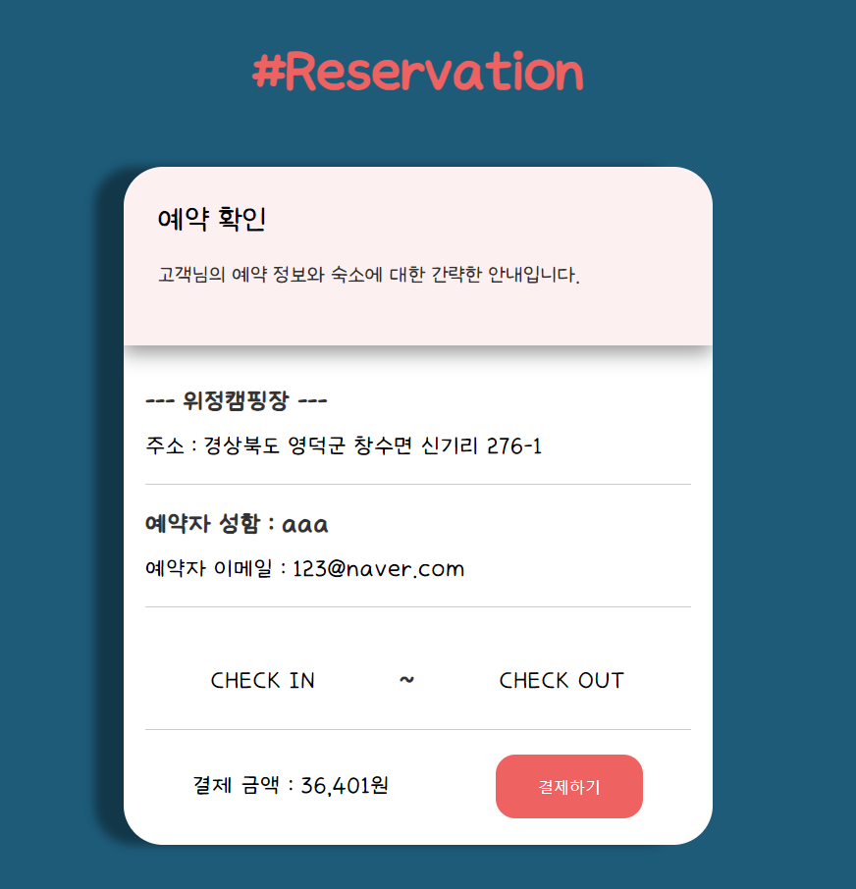
7
스토리보드
1. 캠핑장 데이터베이스에서
캠핑장의 이름과 위치 같은
간단한 정보를 불러오기
2. 로그인 되어있는 유저의 정보를 불러와서 간단히 보여주기
3. 결제하기 누르면 예약 정보
가 유저의 데이터베이스에
입력 된다.
(마이페이지에서 확인 가능)
예약 페이지
1
2
3

Slide 46
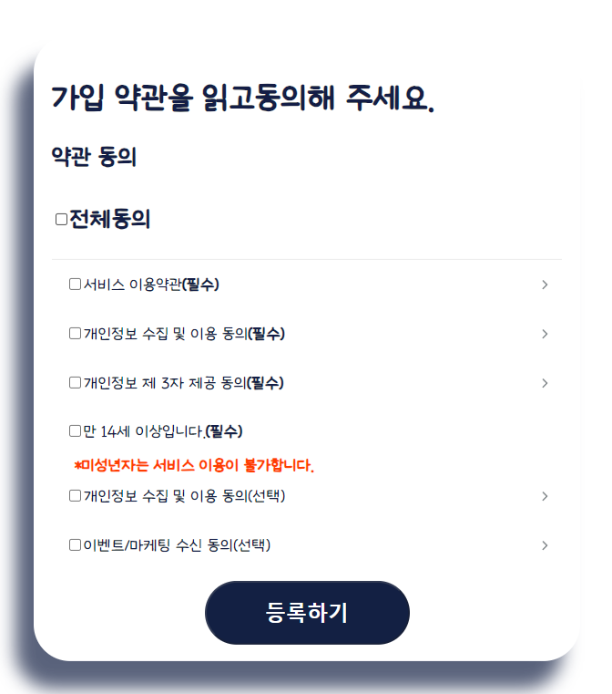
7
스토리보드
전체 동의
필수 항목이 체크되어 있지 않다면 등록하기 버튼이 반응하지 않는다.
체크가 되어있다면 등록하기 버튼 클릭 후 회원가입 폼으로 이동.
회원가입 동의 페이지
1
2
3

Slide 47
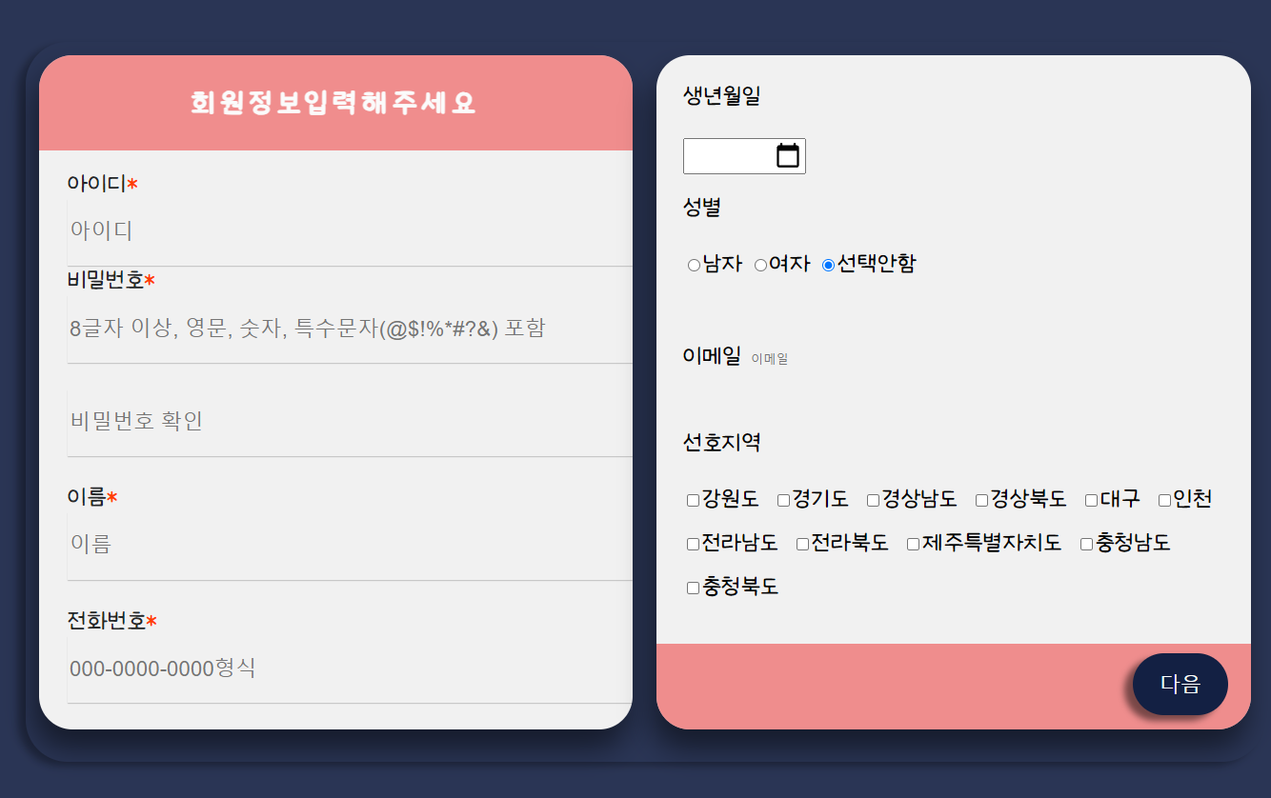
입력 후 입력된 아이디가 중복된 아이디라면 중복 알림 출력
입력된아이디에 조건이 맞지 않
으면 조건 알림 출력
2. 입력한 텍스트가 조건에
맞지 않으면 조건 확인 하단
에 출력
3. 입력한 텍스트가 비밀번호
칸 의 텍스트와 일치하지 않
으면 불일치 하단에 출력
4. 체크박스는 최소 1개, 최대
3개까지 선택가능
5. 버튼 클릭 시 비어있는 창이
있으면 비어있는 창의 이름
으로 입력해달라는 alert로
띄어 주고 포커스시키기
비어있는 곳이 없다면 회원
가입 완료 페이지로 이동
7
스토리보드
회원가입 입력 페이지
1
2
4
3
5

Slide 48

7
스토리보드
메인 페이지로 이동합니다.
로그인 버튼 클릭 시 등록 되어있는 아이디,비밀 번호면 로그인 처리 후 로그인 버튼을 누른 이전페이지로 이동
아이디,비밀번호가 등록되어
있지 않으면 "아이디,비밀번호
를 확인해 주세요“ 메세지를
아이디 입력 창 위쪽에 띄우기
아이디 기억하기 체크 후 로그
인에 성공하면 쿠키를 생성하여
아이디 입력 칸에 입력한 아이디
를 남겨둔다.
4. 회원가입 버튼 클릭 시 회원가입
동의 페이지로 이동한다.
로그인 페이지
1
2
3
4

Slide 49

7
스토리보드
1. 아이템 관련 페이지에서 로고
클릭 시 아이템 메인 페이지로
이동
2. 로그인 안했을 시
로그아웃
마이페이지가 아닌
로그인 / 회원가입 으로 나타남
3. 마우스 올리면 해당
네비게이션 바 에 밑줄이 생김
클릭 시 해당 페이지로 이동
4. 상품/브랜드 명 선택해서
검색 가능
5. 메인 배너에 마우스 올릴 시.
글 왼쪽에서 오른쪽으로
나타남
상점 인덱스 페이지 01
1
2
3
4
5

Slide 50
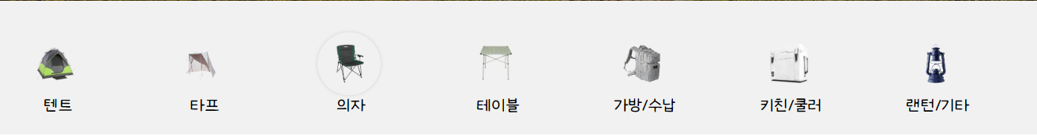



7
스토리보드
상품 인덱스 페이지 02
1. 카테고리 마우스 올릴 시 :
그림자 줘서 입체감
마우스 클릭 시 :
해당 카테고리 리스트로 이동
2. 아이템 썸네일 마우스
올릴 시 : 찜 버튼과 장바구니
버튼 아래에서 위로 올라옴
마우스 클릭 시 :
해당 아이템 디테일 페이지로
이동
3. 더 보기 버튼 클릭 시 :
아이템 리스트 페이지에서 해당
정렬 기준에 맞는 페이지로 이동
1
3
2

Slide 51
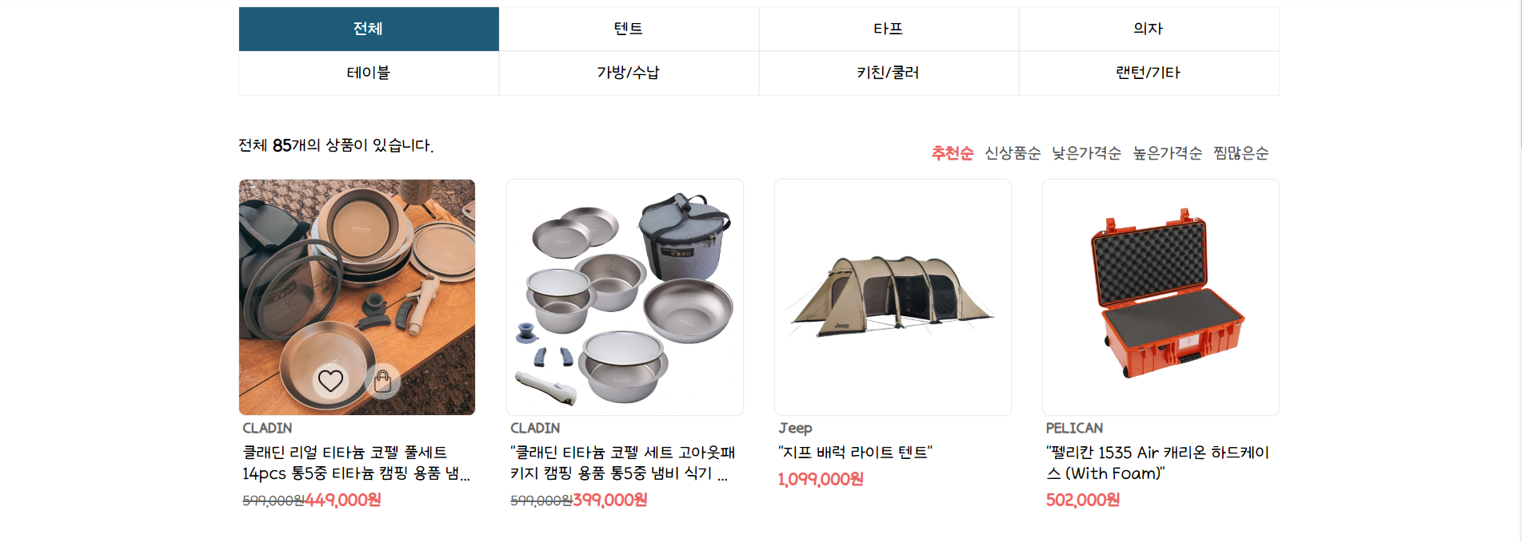
7
스토리보드
1. 카테고리 선택 시 ,
선택 된 탭의 배경색을 바꾼 후,
해당 탭에 맞는 아이템 리스트
페이지 이동
탭을 누를 시
해당되는 방식으로
아이템 리스트 정렬 후 보여줌
아이템 이미지에 마우스
올릴 시 : 찜 버튼과 장바구니
버튼 아래에서 위로 올라옴
마우스 클릭 시 :
해당 아이템 디테일 페이지로
이동
4. 찜 버튼 클릭 시 : 해당 아이템의
정보가 유저 찜 목록에 등록
장바구니 버튼 클릭 시: 해당 아
이템의 정보가 유저 장바구니
목록에 등록
상품 리스트 페이지
1
2
4
5
3
6

Slide 52
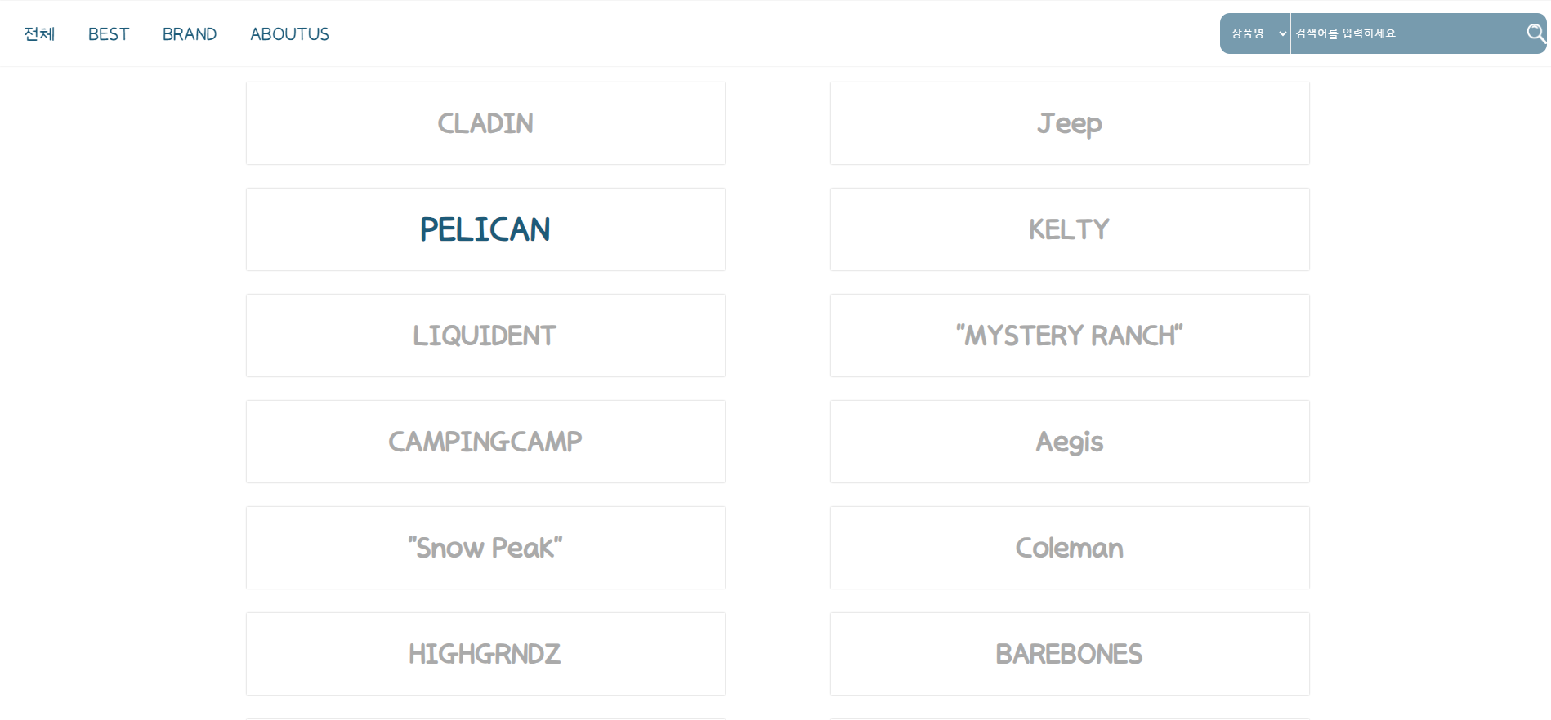
7
스토리보드
상품 브랜드 페이지
마우스 올릴 시 :
해당 브랜드의 이름이 확대되며 색이 바뀜
마우스 클릭 시 :
해당 브랜드의 아이템 리스트로 이동
1

Slide 53
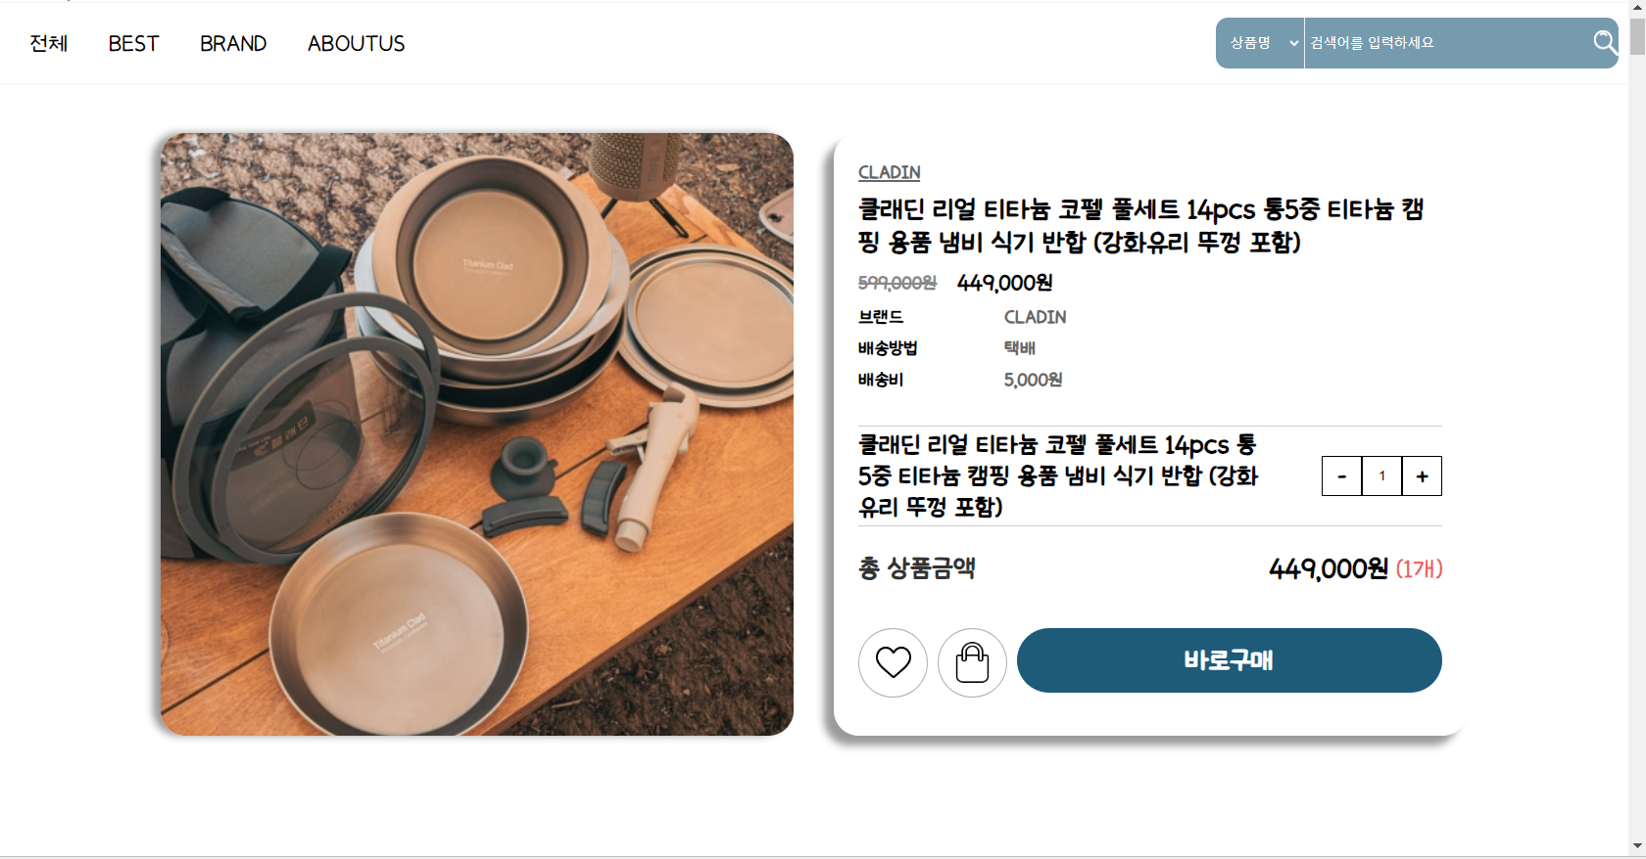
7
스토리보드
상품 디테일 페이지 01
상품정보 보여주기
상품 수량 조절
로그인 여부 확인후
찜 목록 추가/제거
4. 로그인 여부 확인후 장바구니에
해당 상품 체크된 수량만큼
장바구니DB에 추가하기
또는 “이미 추가된 상품입니다.”
메시지 띄워주기.
5. 결제페이지로 이동
1
2
3
4
5

Slide 54

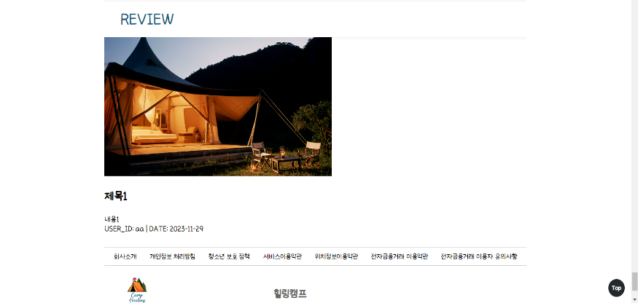
7
스토리보드
상품 디테일 페이지 02
1
2
클릭 시 해당 섹션으로 이동
스크롤 위치 따라오기
해당 상품 리뷰 보여주기
클릭 시 맨 위로 이동
3
4

Slide 55
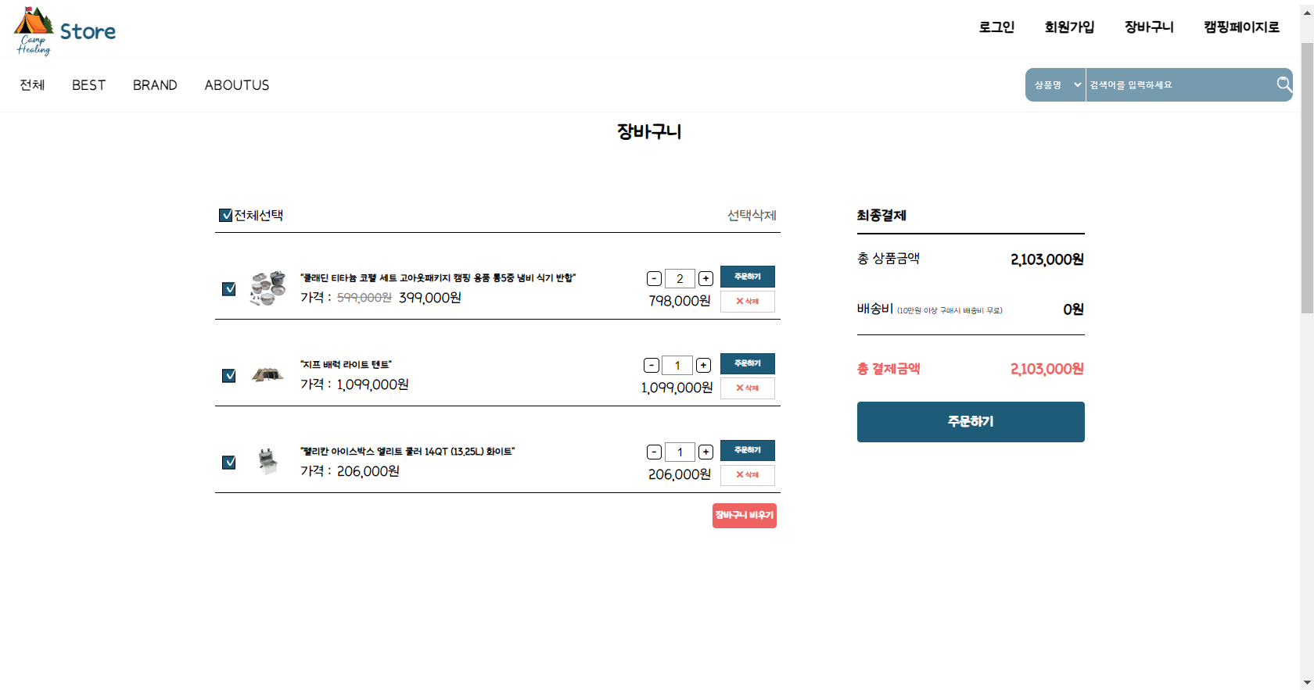
7
스토리보드
상품 장바구니
현재 로그인한 아이디의 장바구니 리스트 보여주기
선택, 전체 선택
선택된 상품 삭제
해당 상품에 대한 결제 페이지로 이동
해당상품 삭제
장바구니 목록 모두
삭제
7. 체크된 상품들 총합가격정보 보여주기
1
2
3
7
4
5
6

Slide 56
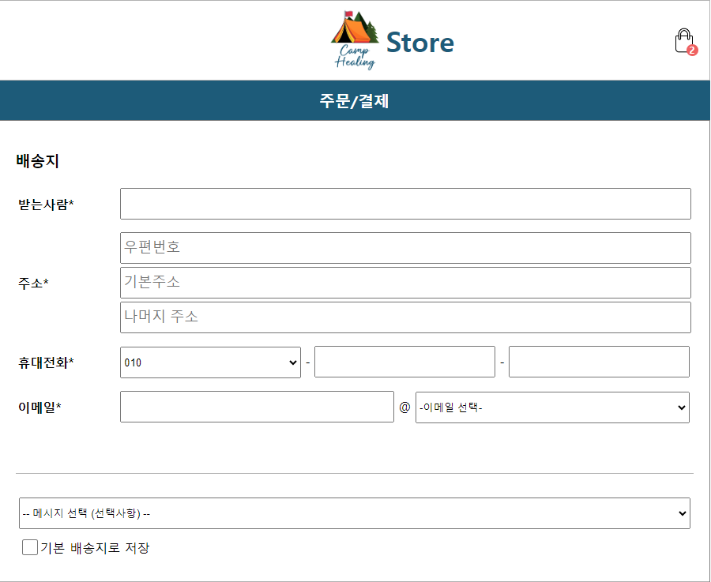
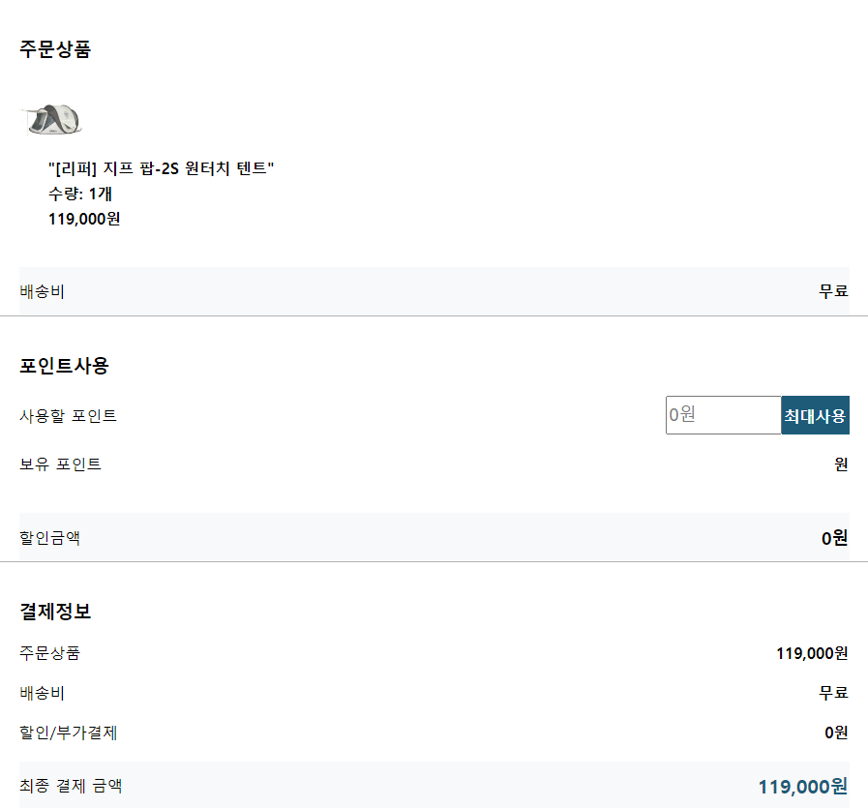

7
스토리보드
1. 배송 주소 입력하기
2. 주문 아이템 정보를 간단히
보여주기
3. 현재 가지고 있는 포인트를
불러와서 보여준 후, 사용할
수 있게 해주기
결제 페이지
1
2
3
6
4

Slide 57
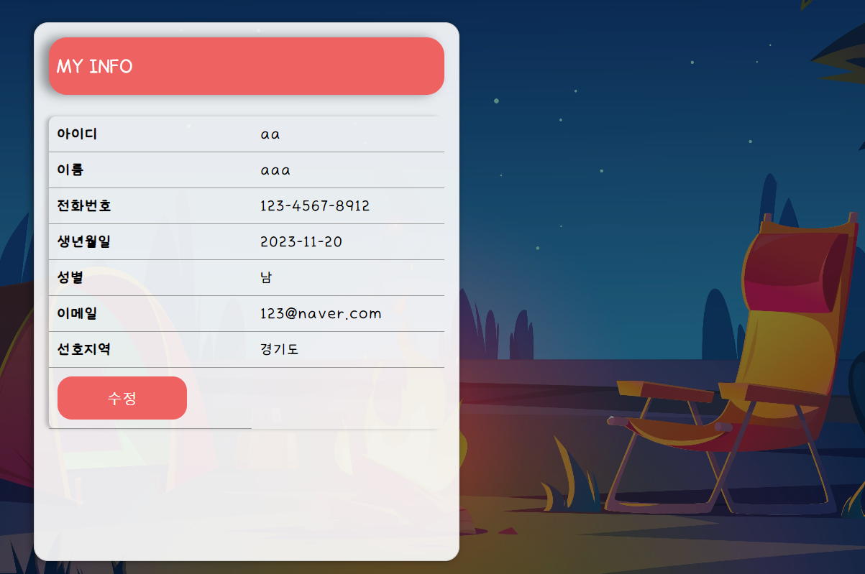
7
스토리보드
마이페이지-회원정보확인
로그인 한 유저의 회원
정보를 데이터베이스에
서 불러와서 보여준다
2. 수정 버튼을 누르면
수정 정보 폼을 보여준다.
1
2

Slide 58
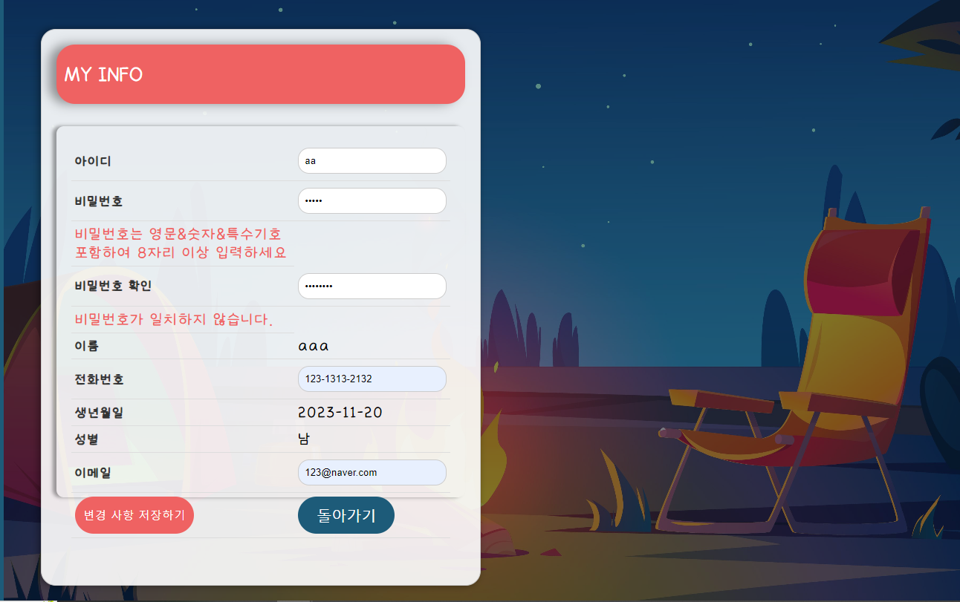
7
스토리보드
마이페이지-회원정보 수정
변경하고 싶은 비밀번호를 입력 후 비밀번호 확인 칸에서도 일치해야 변경 가능
변경 사항 저장하기를 누르면 현재 로그인 되어있는 유저의 정보에 입력한 정보들을 업데이트한다.
3. 돌아가기 버튼을 누르면
마이페이지에 회원 정보
를 보여주는 곳으로
돌아간다.
1
2
3

Slide 59
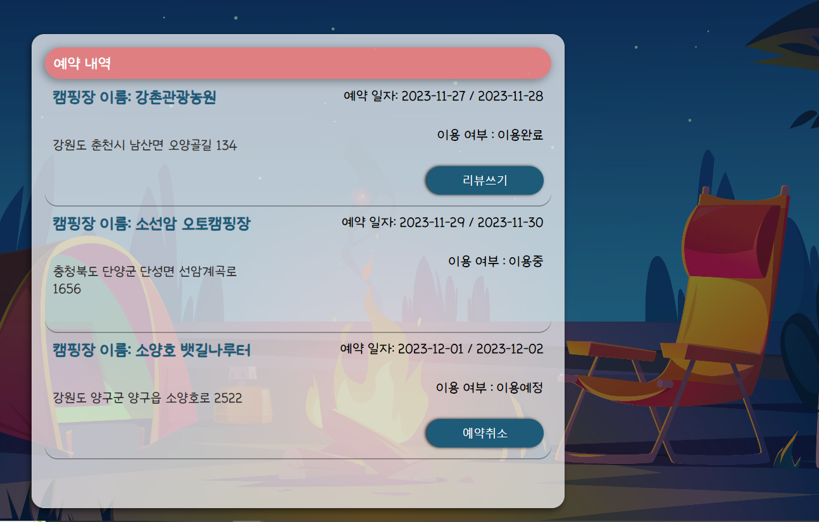
7
스토리보드
마이페이지-예약내역확인
유저의 데이터베이스
에 저장 된 예약 내역
에서 캠핑장의 정보를
보여준다
저장 되어 있는 예약
날짜를 보여줌
리뷰 쓰기를 누르면
리뷰 쓰는 폼을 띄워 줌
아직 예약 일자가 지나지 않았다면 예약 취소가 가능
1
2
3
4

Slide 60
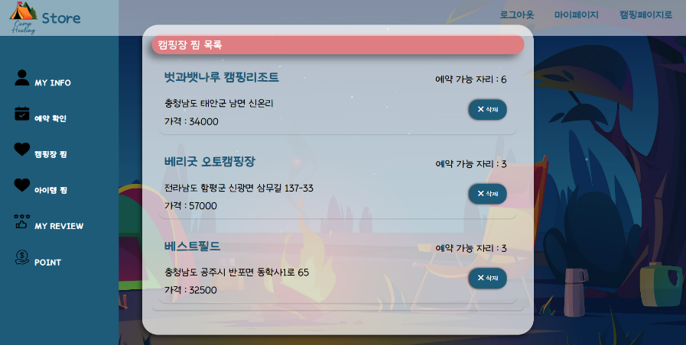

7
스토리보드
마이페이지-찜 모아보기
현재 로그인한 유저의 캠핑장 찜목록 보여주기
해당 캠핑장 찜목록에서 삭제하기
현재 로그인한 유저의 상품 찜목록 보여주기
해당 상품 찜목록에서 삭제하기
1
2
3
4

Slide 61

7
스토리보드
마이페이지 – 리뷰 페이지
1
현재 로그인한 유저의 리뷰 보여주기
해당 리뷰 제목,내용 수정하기
해당 리뷰 삭제하기
2
3

Slide 62

7
스토리보드
마이페이지 – 포인트 페이지
해당 유저가 가진 포인트를 보여주는 창, 쇼핑결제페이지에서 사용 가능합니다.
1

Slide 63
8
개발환경

Slide 64
7
개발환경
사용 언어
Html
CSS
Javascript
Jquery
Java
sql
사용한 도구
Vscode
Mysql
intellyJ
STS
사용한 기법
또는 프레임워크
Ajax
JSP
Spring
Mybatis

Slide 65
9
소감

Slide 66
6
역할분담
팀프로젝트 시작에는 이해도가 부족하다고 느껴 걱정이 많이
되었는데 프로젝트를 팀원들과 진행하면서 백엔드에 대해 많이
배우고 이해할 수 있었던 시간이었습니다. 여러가지로 많이 힘들었던 기간이었지만 더 발전할 수 있었던 기간이었던 것 같습니다.
최영현(팀장)
이번 팀프로젝트를
통해 백엔드의 기본적인 구조를 이해할 수
있는 좋은 경험이었습니다.
이종민
학교에 재학 중일 때도
지금보다 열심히 팀
프로젝트를 한 적이
없다는 생각이 들 정도로 열심히 해서 많이
힘들었지만 이를 통해
더 배워가고 성장하는
시간이라 생각이 들었기에 열심히 즐겁게 할 수 있었던 기간이었습니다!
예이원
기술적인 부분에 대처하는 능력이 많이 부족하다는 걸 느끼게 된
시간이었고 팀원들의 도움으로 극복해서
프로젝트를 완성할 수 있었던 것 같습니다.
혼자 힘으로는 이겨낼 수 없었을 부분들을
팀원들과 함께 해결해 나가고 이루어 낼 수 있었던 것 같습니다.
김동현
다른 팀원들이 열정적으로 프로젝트를 해나가는 것에 비해 제
실력이 못 따라가는 점이 너무 죄송했습니다. 자기 개발시간을 더
많이 가져야겠다는 생각을 가지게 됐습니다.
그동안 고생 많으셨습니다.
이동훈

Slide 67
감사합니다!

